Slide 1
Муниципальный конкурс дидактических пособий по театрализованной деятельности «Лэпбук как средство формирования интереса у детей дошкольного возраста к театральной деятельности» номинация «Играем в театр»
Воспитатель Хлыстова О.Б.
МОАУ «СОШ № 54 г. Орска»
(дошкольные группы)
«В этой книжке живут сказки»

Slide 2
Цель создания лэпбука: Развивать у детей интерес к театрализованной игре.
Задачи:
Пробуждать интерес к театрализованной игре путем опыта общения с персонажем.
Развивать умение следить за действиями сказочных героев, адекватно реагировать на них.
Способствовать формированию навыка перевоплощения в образы сказочных героев.
Воспитывать устойчивый интерес детей к театрализованной игре.
Формировать умение следить за развитием действия в игре – драматизации.
Формировать умение у детей имитировать характерные действия персонажей, передавать эмоциональное состояние человека.
Формировать умение сопровождать движения простой песенкой.
Формировать у детей интонационную выразительность речи в процессе театрально – игровой деятельности.
Формировать у детей умение использовать импровизационные формы диалогов действующих лиц в хорошо знакомых сказках.
Формировать у детей простейшие образно – выразительные умения
Побуждать интерес творческим проявлениям в игре и игровому общению со сверстниками.

Slide 3
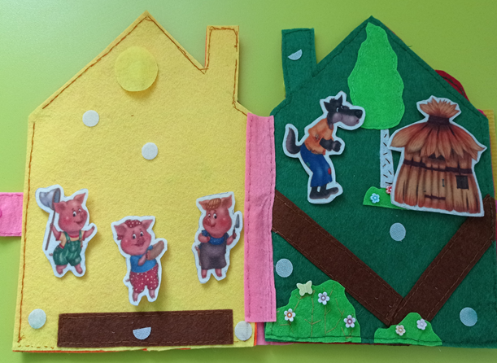
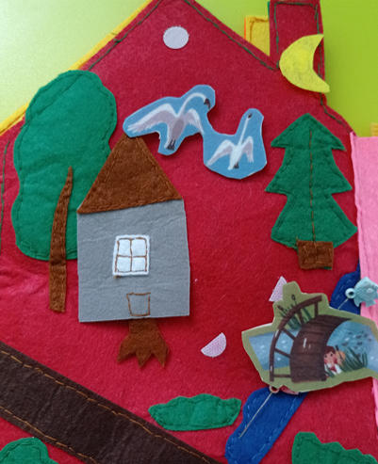
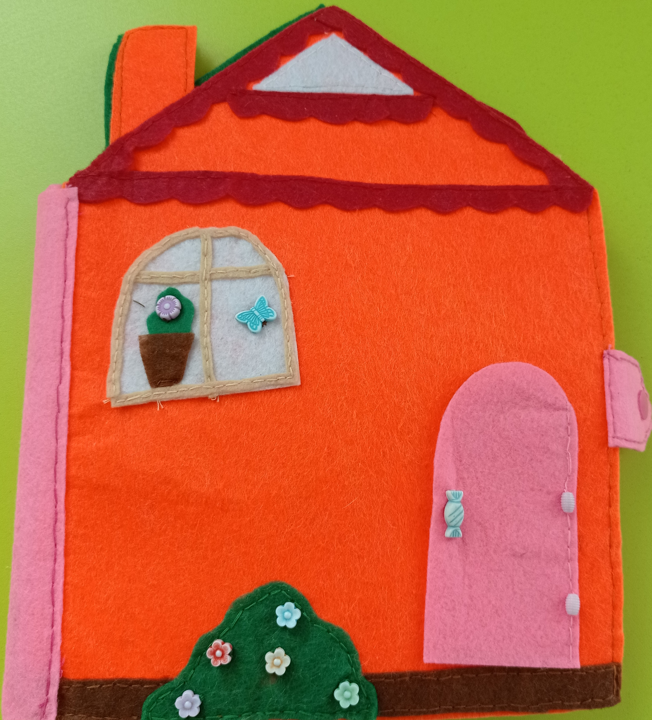
«В этой книжке живут сказки» (Лэпбук для детей 2 – 5 лет в форме книжки из фетра)

Slide 4
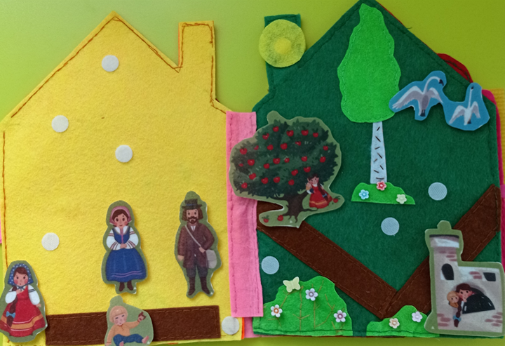
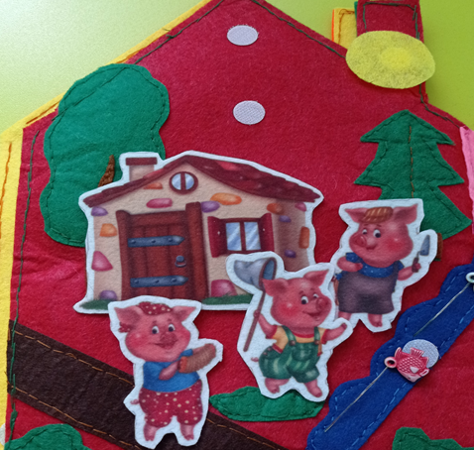
Описание пособия
Пособие оформлено в форме книжки из фетра.
К нему прилагаются фигурки сказочных животных и героев на липучках из следующих сказок:
1. Курочка Ряба
2. Колобок
3. Теремок
4. Гуси – лебеди
5. Три поросенка
Страницы книжки оформлены в виде пейзажей и красочных полей.

Slide 5
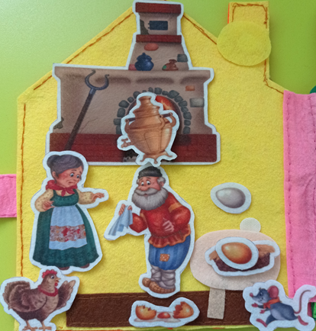
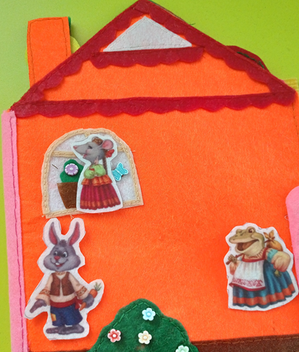
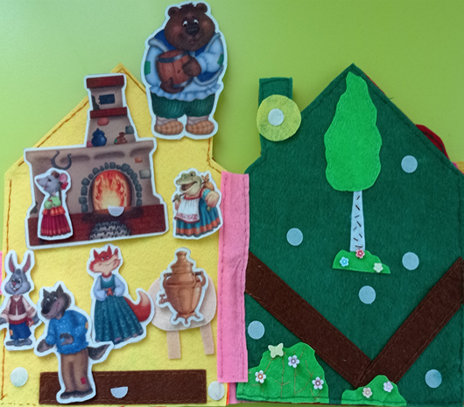
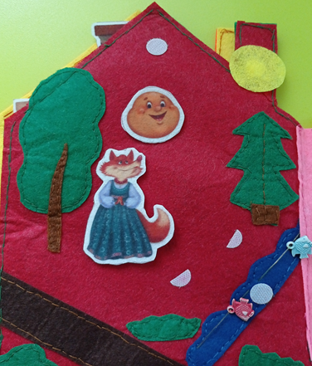
Создание лэпбука
После прочтения сказки, ребята рассматривали иллюстрации к сказке. Тогда и пришла ко мне идея сделать дидактическое пособие для детей, с которым бы было интересно и доступно играть со сказочными героями, перемещать их, придумывать другой конец сказки или создавать новую сказку.

Slide 6
Использование в самостоятельной деятельности
1 – ый вариант:
Ребёнок открывает книгу, на страничке прикреплена сказка, воспитатель рассказывает сказку, малыш слушает её, смотрит сначала как двигает фигурки воспитатель, а в последствии сам манипулирует фигурками
2 – ой вариант:
Ребёнок открывает книгу, из кармашка достаёт героев какой – либо сказки. Прикрепляет к страничке сказку и с помощью взрослого рассказывает сказку, если сказку ребёнок знает хорошо, то может самостоятельно пересказывать отрывок сказки или всю сказку.
3 –ий вариант:
Дети подгруппой выбирают сказку и сказочных героев к ней. Затем самостоятельно распределяют роли и обыгрывают сказку, используя все странички книги.
4 – ый вариант:
Дети сочиняют свою сказку, используя имеющиеся персонажи.

